Slide 1
Workshop Kreativitas
Fahmi Amhar

Slide 2
innovatif | 7 Nobel | 8 Nobel | 9 Patent
modifikatif | 4 | 5 | 6 Patent
aplikatif | 1 | 2 | 3
 | observatif | analitif | Kreatif
Tingkat kesulitan
Jenis penelitian

Slide 3
Riset Observatif
6. Mulut menghasilkan 1 liter ludah setiap hari. 8. Kita bernafas kira-kira 23.000 kali setiap hari. 10. Seumur hidup kita meminum air sebanyak kurang lebih 75.000 liter. 11. Pria kehilangan 40 helai rambut tiap hari. wanita 70 helai. 21. Saat kita bersin selalu dalam keadaan mata terpejam. 29. Daerah kutub kehilangan matahari selama 186 hari dalam setahun. 31. Rata-rata hujan jatuh dengan kecepatan 7 mil per jam. 36. Di Amerika, seseorang didiagnosa menderita AIDS tiap 10 menit. 38. Tiap tahun bulan menjauh 3.82 cm dari bumi. 40. Dalam satu tetes air mengandung 50 juta bakteri. 42. Secara fisik, babi tidak bisa melihat ke langit. 43. Gajah satu-satunya hewan yang tidak bisa meloncat. 45. Siput bisa tidur selama 3 tahun. 47. Tikus beranakpinak sangat cepat dan dalam waktu 18 bulan, dua tikus dapat memiliki lebih dari 1 juta keturunan. 50. Kecoak bisa hidup 9 hari tanpa kepala, dan akan mati karena kelaparan.

Slide 4
Riset Analitif – mencari hubungan
Contoh: - Pengaruh pemberian nilai terhadap tingkat kerajinan siswa - Pengaruh sertifikasi terhadap kualitas mengajar guru.
Hubungan (correlasi) tidak selalu berarti hubungan sebab-akibat, dapat pula karena keduanya disebabkan oleh faktor yang sama.

Slide 5
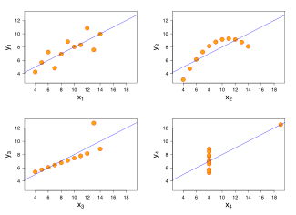
Correlation and linearity
Four sets of data with the same correlation of 0.816

Slide 6
Riset kreatif: apakah sesuatu dapat …
ditambah?
dikurangi?
ditambah fungsinya?
disederhanakan?
diubah cara kerjanya?
diubah bahannya?
diubah bentuknya?

Slide 7
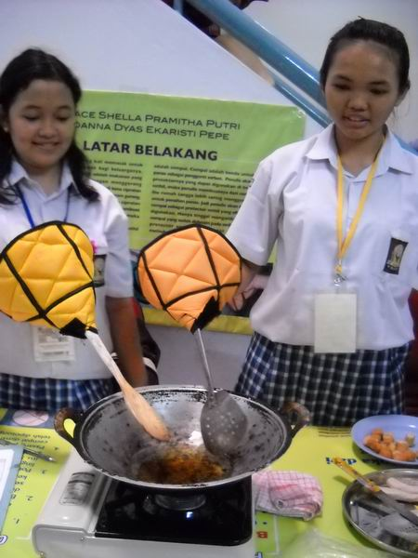
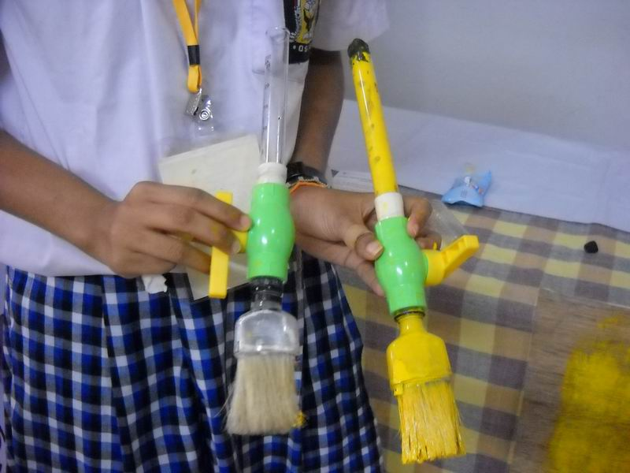
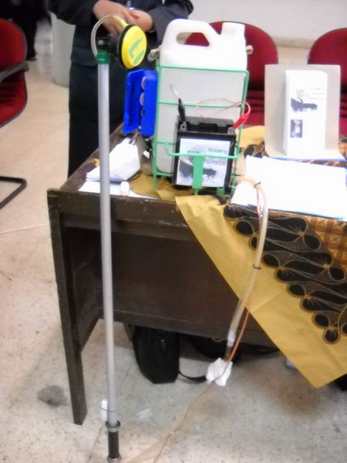

Slide 8
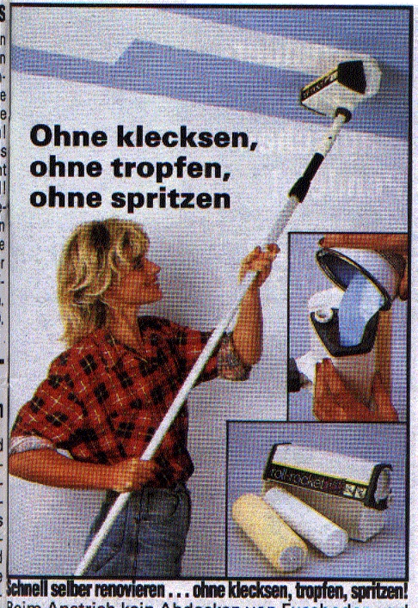

Slide 9
Bayangkan tentang genteng
Tuangkan semua ide anda yang terkait dengan genteng (atap rumah)

Slide 10
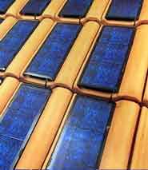
Bayangkan tentang genteng
Genteng yang dilengkapi panel surya untuk menghasilkan listrik

Slide 11
Bayangkan tentang toilet
Tuangkan semua ide anda yang terkait dengan toilet

Slide 12
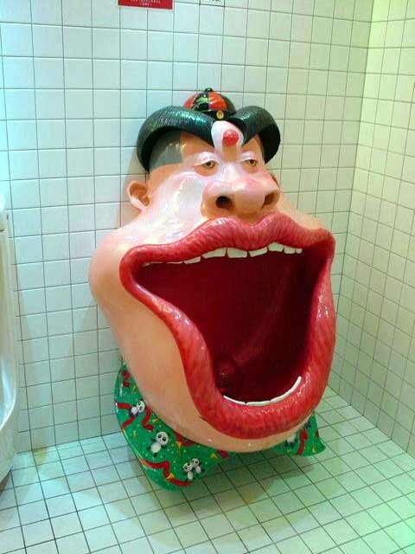
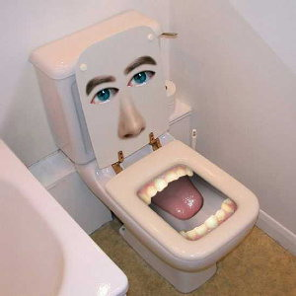
Bayangkan ide tentang toilet

Slide 13
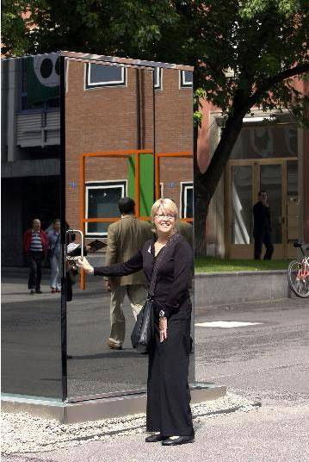
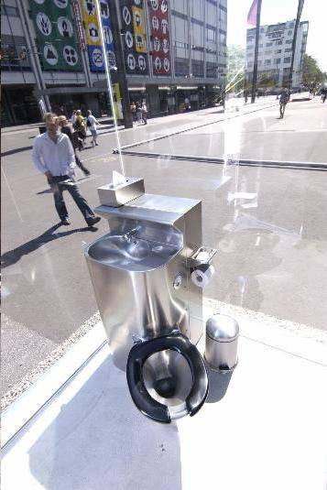

Slide 14
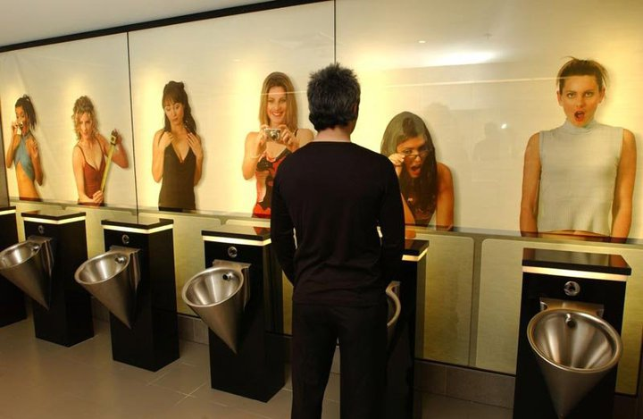
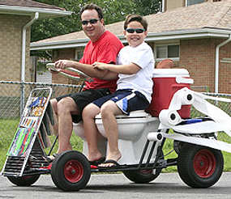

Slide 15
Bayangkan tentang roda
Tuangkan semua ide anda yang terkait dengan roda / kendaraan berroda

Slide 16
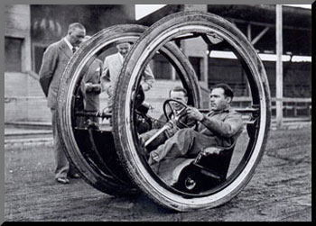
Bayangkan tentang roda …

Slide 17
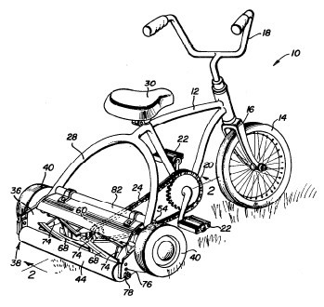
Bayangkan ide tentang sepeda!

Slide 18
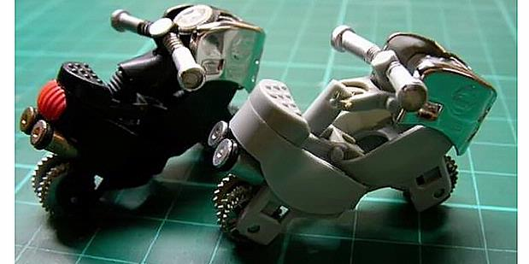
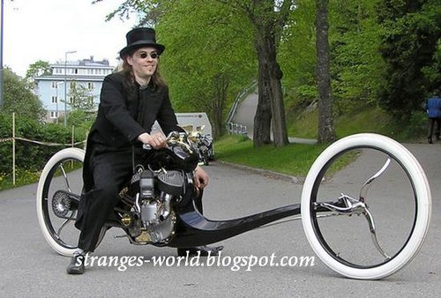
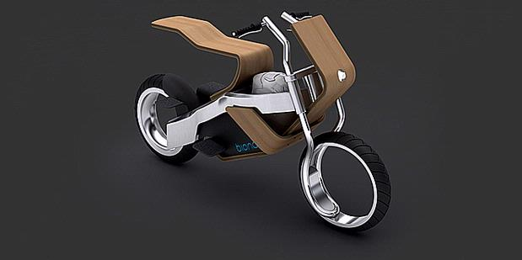

Slide 19
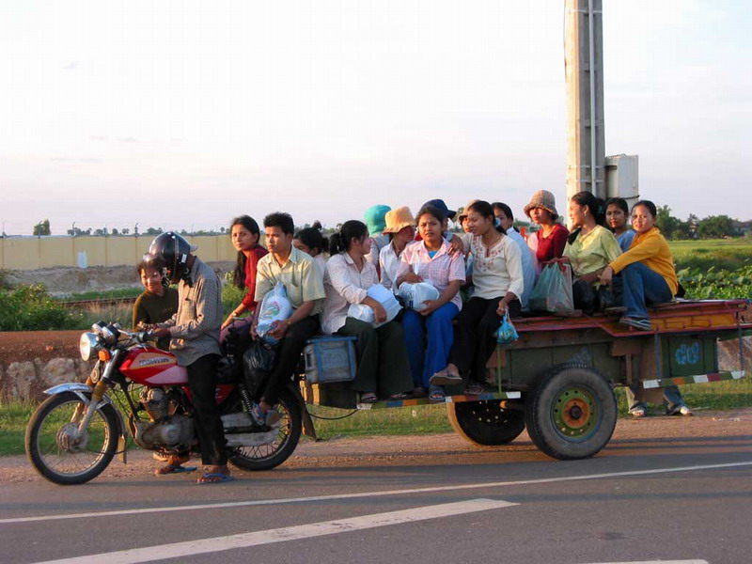

Slide 20
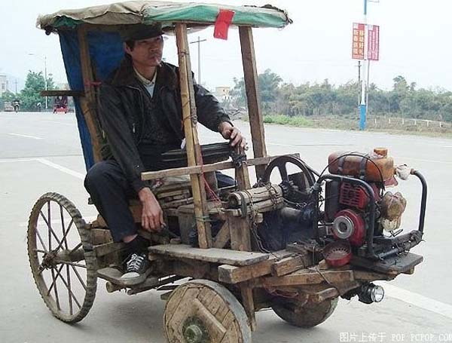

Slide 21
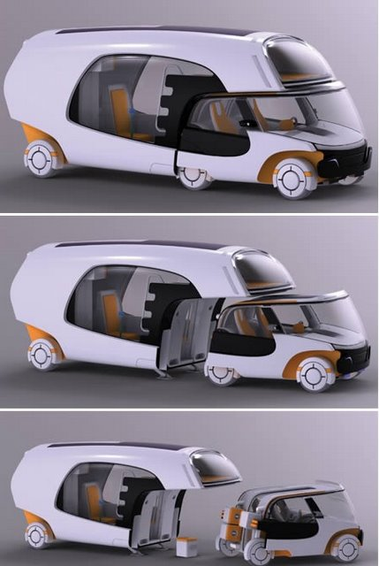

Slide 22
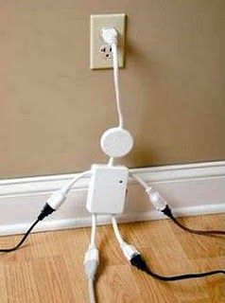
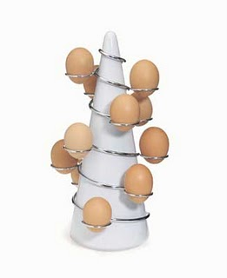
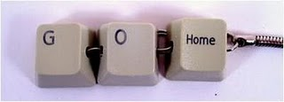
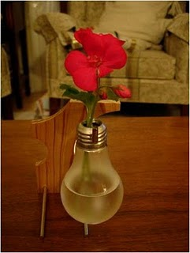
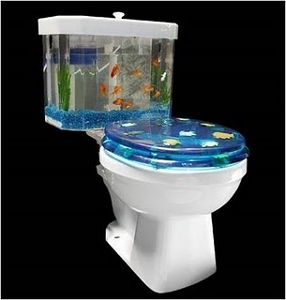
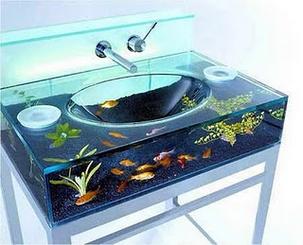

Slide 23
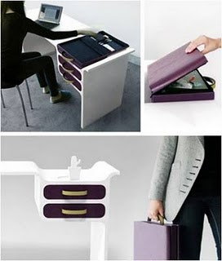
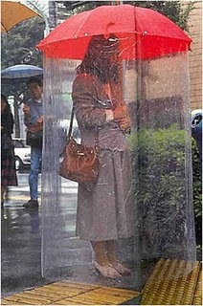
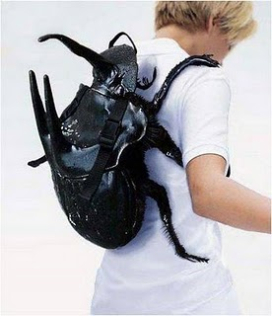

Slide 24
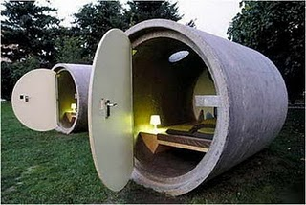
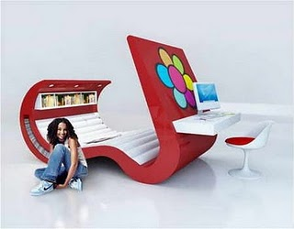
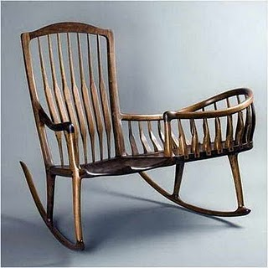
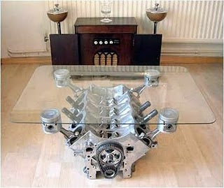
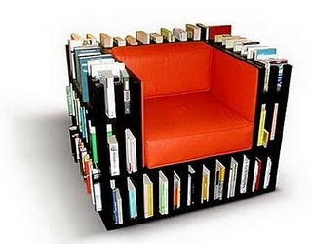

Slide 25
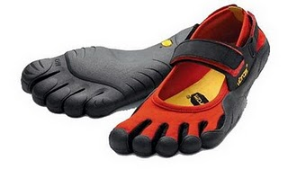
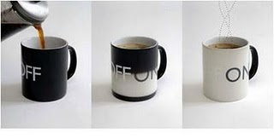
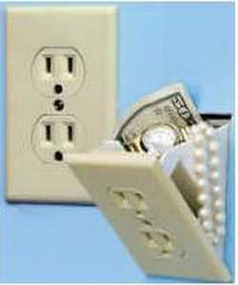
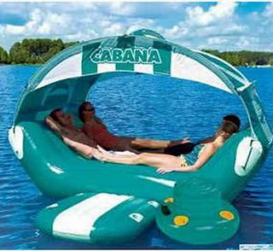

Slide 26
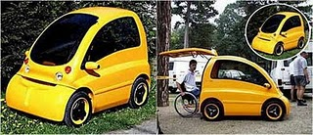

Slide 27
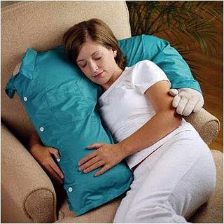
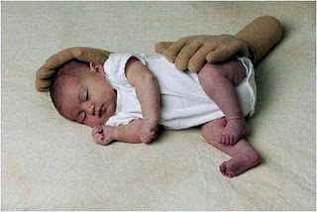
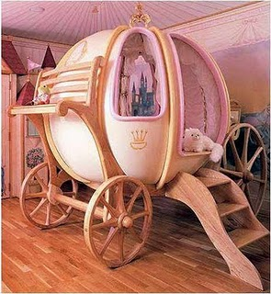
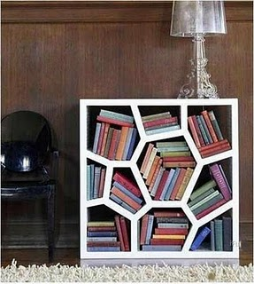
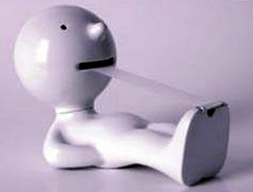

Slide 28
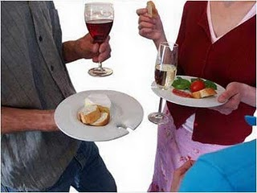
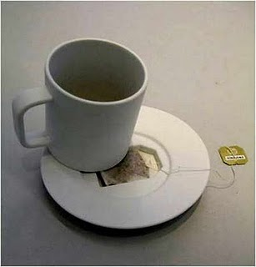
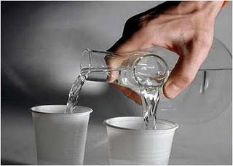
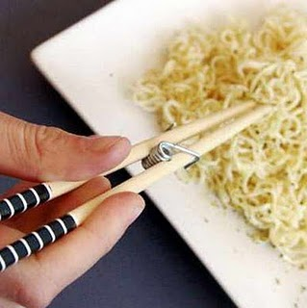

Slide 29
Patent
Salah satu metode dari dunia kapitalis untuk melindungi para penemu dari kekuatan para industriawan bermodal besar (kapitalis)
Paten := Penghargaan negara pada penemu, atas kesediaannya membuka rahasia penemuannya, berupa pemberian monopoli komersialisasi penemuan itu sampai jangka waktu tertentu.

Slide 30
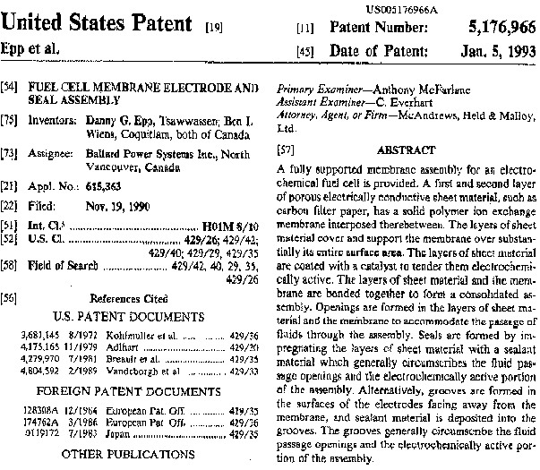

Slide 31
Patent
Setelah 20 tahun habis, bisa dipakai siapa saja tanpa membayar royalti.
Kalau tidak dibayar biaya maintainance, perlindungan gugur, bisa dipakai siapa saja.
Kalau tidak didaftarkan di negara tertentu, maka di negara tersebut juga tidak dilindungi.

Slide 32
Fiqh awlawiyat Ilmu
Prioritas:
Tidak boleh tidak (wajib)
Ada lebih baik (sunnah)
Ada boleh-boleh saja (mubah)
Kalau tidak ada lebih baik (makruh)
Tidak boleh ada (haram)

Slide 33
Skedul Latihan Intensif
Hari-1: Brainstorming ide (focus: experiential)
Hari-2: Seleksi ide (constraints), pemilihan metode
Hari-3: Menjalankan penelitian (penelusuran, pengamatan, percobaan)
Hari-4: Melanjutkan penelitian & analisis
Hari-5: Penyusunan karya tulis
Hari-6: Penyusunan presentasi, Panel review

Slide 34
Pilih 1 dari 6 topik
Persoalan terkait pangan
Persoalan terkait energi
Persoalan terkait kesehatan
Persoalan terkait transportasi
Persoalan terkait keamanan
Persoalan terkait infrastruktur infokom
… brainstorming ide informatika terkait topik

Slide 35
www.fahmiamhar.com

